Slide 1

Von Steffen Gerner und Moritz Hegel

Slide 2

Zielsetzung
Lego Mindstorms System
Lösungsansatz
Probleme
Demonstration
Fazit/Ausblick
Projektarbeit Minigolf

Slide 3
Zielsetzung
  Lego Mindstorms System
  Lösungsansatz
  Probleme
  Demonstration
  Fazit/Ausblick
Projektarbeit Minigolf

Slide 4

Ziel der Projektarbeit
  Evaluierung Sensoren und Motoren des NXT
  Bauen eines Spielfeldes für den NXT
  Programmieren des NXT
Projektarbeit Minigolf

Slide 5

Aktueller Projektstand
Projektarbeit Minigolf

Slide 6

  Zielsetzung
Lego Mindstorms System
  Lösungsansatz
  Probleme
  Demonstration
  Fazit/Ausblick
Projektarbeit Minigolf

Slide 7

Lego Mindstorms Hardware
  Bla bla
Projektarbeit Minigolf

Slide 8

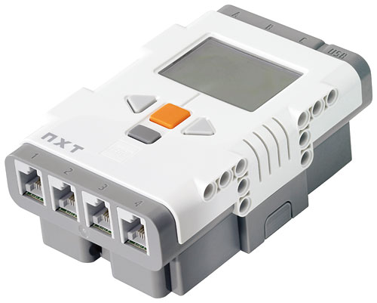
IDE NXT-G
Quelle : http://www.nxt-roboter.de
Projektarbeit Minigolf

Slide 9
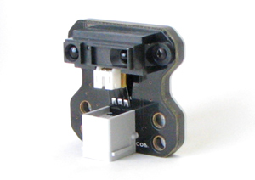
IDE NXT-G
Quelle : http://www.mindsensors.com
Projektarbeit Minigolf

Slide 10
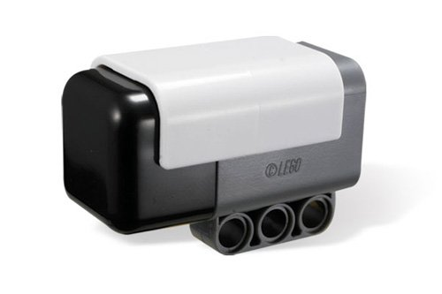
IDE NXT-G
Quelle : http://brickrobots.com
Projektarbeit Minigolf

Slide 11
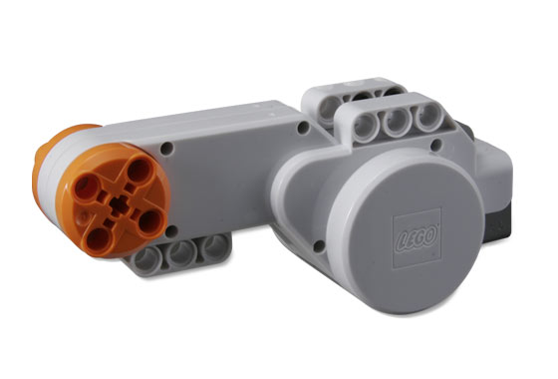
IDE NXT-G
Quelle : http://www.generationrobots.de
Projektarbeit Minigolf

Slide 12
Lego Mindstroms Software
  Robot C
  NXC
  nxtOSEK (C++)
  LeJOS(Java)
  LabVIEW
Projektarbeit Minigolf

Slide 13
Robot C
  Entwicklungsumgebung
  Vorteile gegenüber NXT-G
  Eventuelle Nachteile
Projektarbeit Minigolf

Slide 14
  Zielsetzung
  Lego Mindstorms System
Lösungsansatz
  Probleme
  Demonstration
  Fazit/Ausblick
Projektarbeit Minigolf

Slide 15

Spielfeld
Projektarbeit Minigolf

Slide 16
Spielregeln festlegen
Projektarbeit Minigolf

Slide 17
Abarbeiten der Aufgabe
  Finde Ball
  Positionieren zum Ball für Schlag
  Schlag an die Schlagdistanz anpassen
Projektarbeit Minigolf

Slide 18
  Zielsetzung
  Lego Mindstorms System
  Lösungsansatz
Probleme
  Demonstration
  Fazit/Ausblick
Projektarbeit Minigolf

Slide 19

Gyrosensor
Projektarbeit Minigolf

Slide 20
Ultraschallsensor
Projektarbeit Minigolf

Slide 21
Lego Roboter
Projektarbeit Minigolf

Slide 22
  Zielsetzung
  Lego Mindstorms System
  Lösungsansatz
  Probleme
Demonstration
  Fazit/Ausblick
Projektarbeit Minigolf

Slide 23

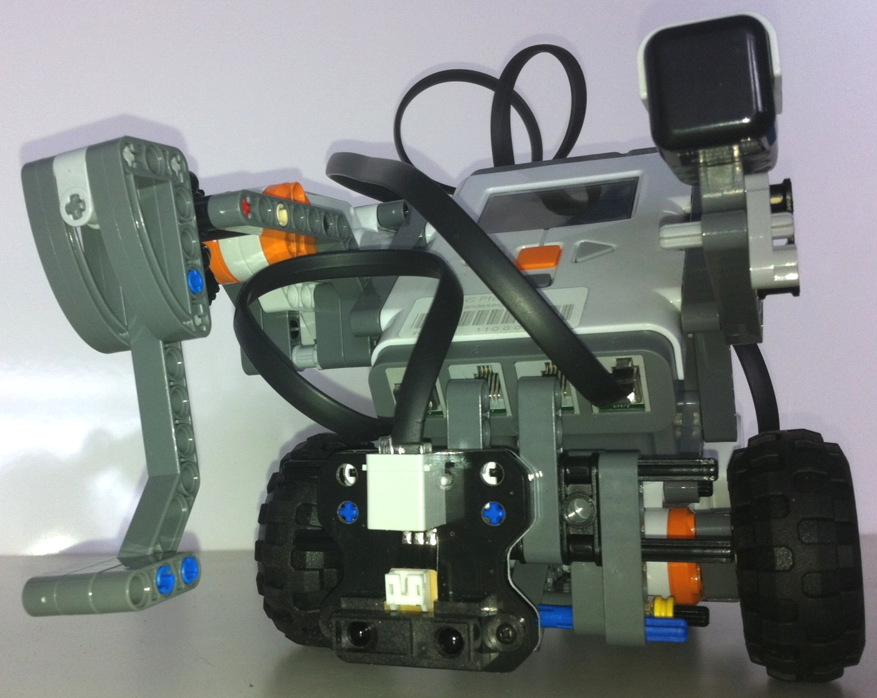
Projektarbeit Minigolf

Slide 24
  Zielsetzung
  Lego Mindstorms System
  Lösungsansatz
  Probleme
  Demonstration
Fazit/Ausblick
Projektarbeit Minigolf

Slide 25


Projektarbeit Minigolf

Slide 26
Zielsetzung
  Ziel der Projektarbeit
  Aktueller Projektstand
Lego Mindstorms System
  Lego Mindstorms Hardware
  Lego Mindstorms Software
Lösungsansatz
Probleme
  Gyro-, Ultraschallsensor, Lego Roboter
Demonstration
Fazit/Ausblick
Projektarbeit Minigolf

